Slide 1

BÁO CÁO MINI PROJECT SESSION 08 JAVA CORE
HỆ THỐNG QUẢN LÝ SINH VIÊN
Trình bày bởi: Nhóm 4
Giảng viên hướng dẫn:
Thầy Nguyễn Công Hưởng
Thầy Bùi Thanh Hải
Nguyễn Sơn Minh (Nhóm trưởng)
Nguyễn Thạc Hưng (Nhóm phó)
Phạm Viết Quân
Hoàng Văn Lương
Nguyễn Quang Vinh
Hoàng Cương Cát
Nguyễn Khắc Phong
Nguyễn Văn Tùng
Nguyễn Quang Huy
Đỗ Minh Tuyến

Slide 2


Đặt vấn đề & Mục tiêu dự án
Bối cảnh
Giải pháp
Trong thực tế, tại nhiều lớp học hoặc trung tâm đào tạo quy mô nhỏ, việc quản lý thông tin sinh viên vẫn thường được thực hiện thủ công bằng sổ sách hoặc file Excel đơn giản. Cách quản lý này tồn tại nhiều hạn chế
Giải pháp là xây dựng một ứng dụng Java Console có menu tương tác, cho phép người dùng luyện tập các bài toán thuật toán cơ bản về mảng, chuỗi và số học bằng cách nhập dữ liệu và xem kết quả trực tiếp.
Mục tiêu dự án
Áp dụng thành thạo kiến thức Java căn bản (Mảng, Vòng lặp, Chuỗi, Regex) vào thực tế. Rèn luyện tư duy lập trình logic và kỹ năng làm việc nhóm hiệu quả với Git/GitHub.

Slide 3
QUAN TRỌNG
Phân công công việc
Dưới đây là bảng phân công chi tiết công việc của từng thành viên trong nhóm, đảm bảo mỗi người đều đóng góp vào sự thành công của dự án.
Thành viên
Vai trò
Nhiệm vụ chính
Mức độ hoàn thành
Nguyễn Sơn Minh
Team Leader
Thiết kế tổng thể
Xây dựng luồng xử lý
100%
Nguyễn Thạc Hưng
Dev
Hỗ trợ nhóm trưởng
Kiểm thử chương trình
100%
Lê Văn C
Dev
Chức năng Xóa, Thống kê, Test case
95%

Slide 4
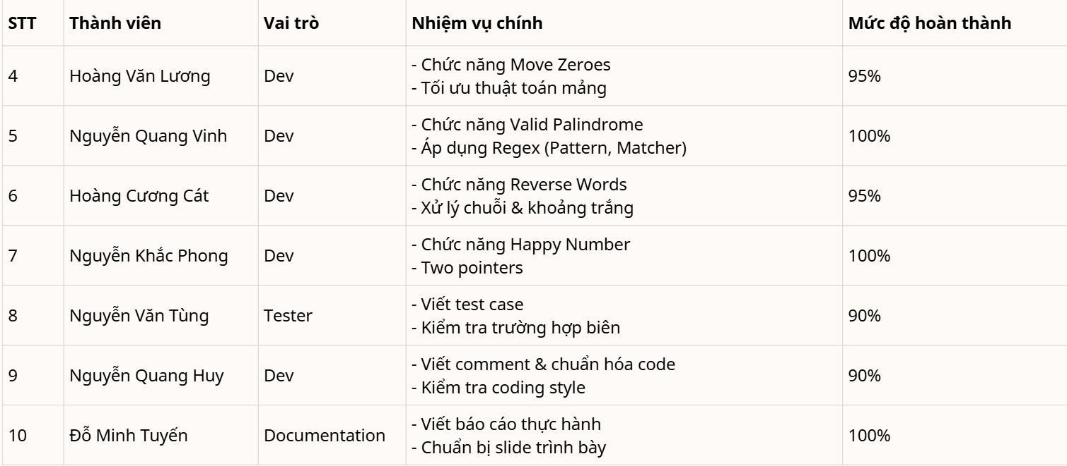
Phân công công việc

Slide 5
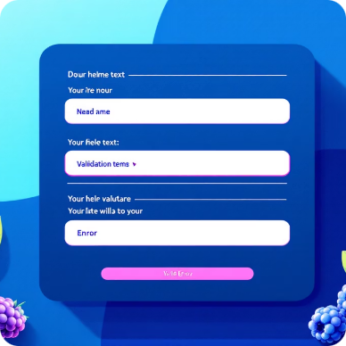
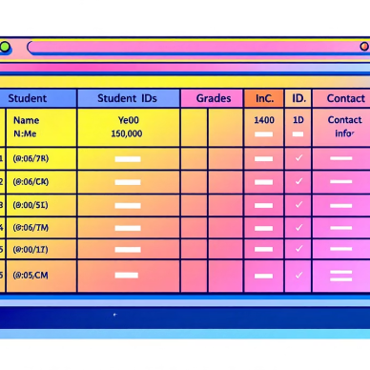
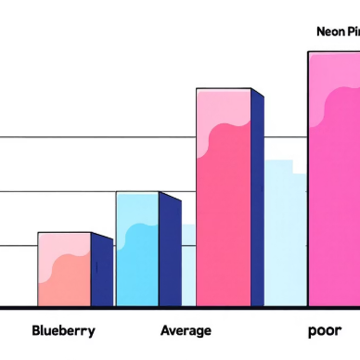
Các chức năng chính của hệ thống
Quản lý thông tin sinh
viên (CRUD)
Xử lý điểm số và
sắp xếp danh sách
Thống kê và báo cáo
Thêm sinh viên mới
Hiển thị danh sách sinh viên
Cập nhật thông tin
Xóa sinh viên khỏi danh sách
Tính điểm trung bình các môn
Xếp loại học lực
Sắp xếp tên sinh viên theo điểm và tên
Thống kê số lượng sinh viên xếp theo từng loại
Tìm sinh viên có điểm cao, thấp nhất
Tính điểm TB
Các chức năng này được thiết kế để đảm bảo hệ thống hoạt động hiệu quả, dễ sử dụng và cung cấp thông tin chính xác cho người dùng.

Slide 6



Kiến thức & Kỹ thuật áp dụng
Ngôn ngữ & Công cụ
Java JDK 17 (hoặc 21)
IntelliJ IDEA
Git/GitHub
Kỹ thuật lập trình
Lập trình hướng đối tượng (OOP) với class, object, constructor
Vòng lặp for, foreach, while, do-while để duyệt và chạy menu
Cấu trúc điều khiển if-else, switch-case xử lý chức năng
Kiểm tra dữ liệu đầu vào (Validation: tuổi, điểm, mã trùng)
Chúng tôi đã vận dụng linh hoạt các kiến thức đã học từ lý thuyết đến thực hành, kết hợp các công cụ hiện đại để phát triển dự án này.

Slide 7

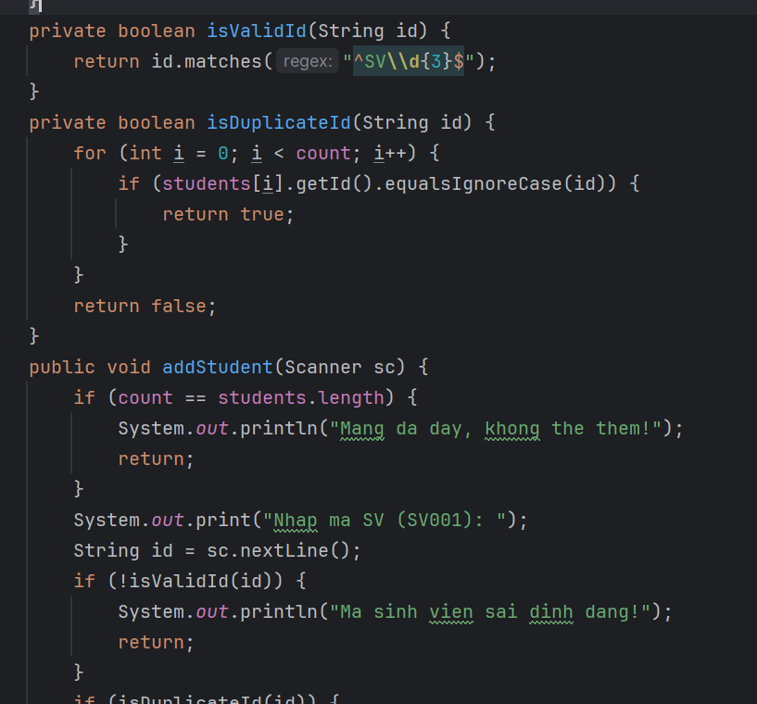

Demo Code tâm đắc nhất: Kiểm tra mã sinh viên không
trùng và validate dữ liệu
Vấn đề
Giải pháp
Trong quá trình xây dựng hệ thống quản lý sinh viên, một vấn đề quan trọng là đảm bảo dữ liệu nhập vào phải hợp lệ. Nếu người dùng nhập mã sinh viên bị trùng với sinh viên đã có trong danh sách, hệ thống sẽ bị sai lệch dữ liệu và khó quản lý.
Để giải quyết vấn đề trên, em đã xây dựng một đoạn code kiểm tra:
Mã sinh viên phải đúng định dạng (VD: SV001) bằng Regex
Mã sinh viên không được trùng trong mảng
Điểm số và tuổi phải nằm trong giới hạn cho phép
Nếu dữ liệu không hợp lệ, chương trình sẽ yêu cầu nhập lại thay vì thêm sai dữ liệu.
Highlight: Kỹ thuật Regex như ^B\\d{2}\\d{5}$ còn được dùng để đảm bảo mã sinh viên đúng định dạng "BxxNNNNN" ngay từ khi nhập liệu.

Slide 8
Demo Ứng dụng (Live Demo)
Chúng tôi sẽ trình diễn trực tiếp hoạt động của ứng dụng trên màn hình Console của IntelliJ IDEA để quý thầy cô và các bạn tiện theo dõi.
Kịch bản Demo chi tiết
01
02
03
Khởi chạy chương trình
Kiểm tra Validate dữ liệu
Thêm mới sinh viên
Chạy ứng dụng và hiển thị menu chính với các chức năng quản lý sinh viên.
Thử nhập sai định dạng mã, tuổi hoặc điểm để minh họa hệ thống kiểm tra và báo lỗi.
Nhập đúng thông tin sinh viên, hệ thống tính điểm trung bình, xếp loại và thêm vào danh sách thành công.
04
05
Tìm kiếm & Sắp xếp
Thoát chương trình
Thực hiện tìm kiếm theo mã/tên và sắp xếp danh sách theo điểm hoặc theo tên.
Chọn chức năng thoát để kết thúc ứng dụng an toàn.

Slide 9


Khó khăn & Bài học kinh nghiệm
Khó khăn gặp phải
Bài học rút ra
Thao tác với mảng đối tượng (đặc biệt khi xóa phải dịch chuyển phần tử).
Dễ gặp lỗi nhập sai dữ liệu, cần xử lý ngoại lệ.
Validate thông tin như mã sinh viên, điểm số và tránh trùng lặp mất thời gian.
Hiểu rõ hơn cách áp dụng OOP vào bài toán quản lý thực tế.
Nắm vững thao tác CRUD với mảng đối tượng trong Java.
Nhận ra tầm quan trọng của kiểm tra dữ liệu và tổ chức code rõ ràng.

Slide 10




Hướng phát triển & Lời cảm ơn
Kết nối cơ sở dữ liệu
Phát triển giao diện đồ họa
Tích hợp MySQL để lưu trữ dữ liệu vĩnh viễn, không bị mất khi thoát chương trình.
Xây dựng GUI thân thiện hơn bằng Swing/JavaFX hoặc phiên bản Web.
Thêm chức năng phân quyền
Phân biệt quyền Admin và User để quản lý hệ thống chặt chẽ hơn.
"Cảm ơn quý thầy cô và các bạn đã lắng nghe!"
Mọi câu hỏi và đóng góp xin mời quý vị đặt ra ngay bây giờ.

